Slide 1

Stručný úvod do autonomních vozidel
Monika Mareková, Etická komise Ministerstva dopravy
Stručný úvod do autonomních vozidel
Monika Mareková, Etická komise Ministerstva dopravy

Slide 2

Etická komise pro posuzování otázek spojených s provozem automatizovaných a autonomních vozidel v podmínkách ČR
- vznikla v roce 2020 (13 členů a 2 přizvaní experti)
21 doporučení pro provoz propojených a autonomních vozidel: etická doporučení, právní doporučení, umělá inteligence a technologie
Eticko-ekonomická analýza
Autonomní vozidla a urbanismus
Příručka minimum pro státní správu – Stručný úvod do tématu autonomních vozidel
Informační brožura pro uživatele propojených a autonomních vozidel

Slide 3
Příručka minimum pro státní správu – stručný úvod do tématu autonomních vozidel
Požadavek na zavádění autonomní dopravy – tento proces musí být dobrý pro jedince i celou společnost
Ve všech fázích bude postupný, bezpečný, odpovědný a kooperativní
Etické principy: účelem je minimalizace rizik, ochrana životů a zdraví jedinců a společnosti a respekt k lidské rovnosti a důstojnosti

Slide 4

Etické principy
Princip neškození - třeba eliminovat či minimalizovat možnou újmu působenou zaváděním či provozem autonomních vozidel
Princip prospěchu - základním cílem zavádění a provozu autonomních vozidel je prospěch pro jedince a společnost
Princip respektu k důstojnosti - všichni lidé jsou si rovni ve své důstojnosti
Princip respektu k autonomii - zavádění a provoz autonomních vozidel nesmí narušovat, ale posilovat projevy lidské autonomie
Princip férovosti - prospěch a rizika spojená se zaváděním a provozem autonomních vozidel je třeba férově distribuovat mezi všemi členy společnosti
Princip inkluzivity - v úvahách o prospěchu a rizicích autonomní dopravy nelze vylučovat žádnou skupinu obyvatel
Princip odpovědnosti - třeba jasně určit odpovědnosti všech členů společnosti za zavádění a provoz autonomních vozidel

Slide 5

Co je to autonomní vozidlo?
pro svou jízdu nevyžaduje žádnou přímou aktivitu od řidiče
výhody: snížení stresu pro řidiče, zvýšení plynulosti přepravy, snížení emisí z dopravy, snížení počtu vozidel na silnících, optimalizace parkovacích ploch z hlediska prostoru i umístění, zvýšení efektivity a atraktivity veřejné hromadné dopravy, lepší mobilita pro neřidiče, snížení nehodovosti a bezpečnější provoz

Slide 6

Jak autonomní vozidla definujeme?
Stupně podle jejich schopnosti zastoupit člověka při určitých úkonech.
Jednoduché systémy podpory řidiče - pomáhají udržovat rychlost na dálnici a vzdálenost od vozidla před vámi, nebo může otáčet volantem zatímco člověk šlape na pedály při parkování
Pokročilé částečně autonomní systémy - více prvků najednou – tedy například kompletně zaparkovat, popojíždět v koloně, předjet nebo projet křižovatkou. Člověk-řidič však vždy musí sledovat okolí, jestli se například neblíží do cesty chodec, nebo auto nepřehlíží nějakou menší překážku
Podmíněně autonomní systém - může ovládat všechny řídící prvky vozidla, ale vždy na něj musí dohlížet člověk-řidič, který musí být schopen kdykoliv převzít řízení a člověk-řidič v tomto režimu za jízdu nese odpovědnost
Vysoce autonomní vozidla - mohou samy plně řídit a odpovídají v takovém momentě za svoji jízdu. Vozidla pro tento režim mají stanoveny podmínky (například “jen na dálnici”, “jen v parkovacím domě” nebo “jen když neprší”) tedy nemáte zaručeno, že vás vozidlo samo odveze celou cestu, ale vozidlo musí vždy být schopno jet samostatně, spolehlivě a případně někde bezpečně zastavit a vyčkat až si řízení někdo převezme
Plně autonomní vozidla - musí vždy umět odřídit celou cestu a za řízení si sami odpovídají a může se stát, že v nich žádný člověk sedět nebude, nebo vozidlo nebude vůbec očekávat člověka-řidiče a nebude mít ovládací prvky jako volant či pedály. Takto jsou navrhovány jen pro jízdu po silnici za podmínek, ve kterých zvládá jet průměrný řidič

Slide 7

S jakými autonomní systémy se můžeme v automobilech setkat již dnes?
Systémy pomocné při manévrování (couvací kamera, parkovací asistent, asistent couvání s přívěsem)
Systémy příčného vedení při jízdě (udržování v jízdních pruzích, hlídání slepého úhlu)
Systémy podélného vedení při jízdě (adaptivní tempomat, systém nouzového brždění)
Systémy kombinovaného vedení při jízdě (autopilot, asistent pro jízdu v koloně) - kombinují příčné a podélné vedení vozidla v některých prostředích

Slide 8
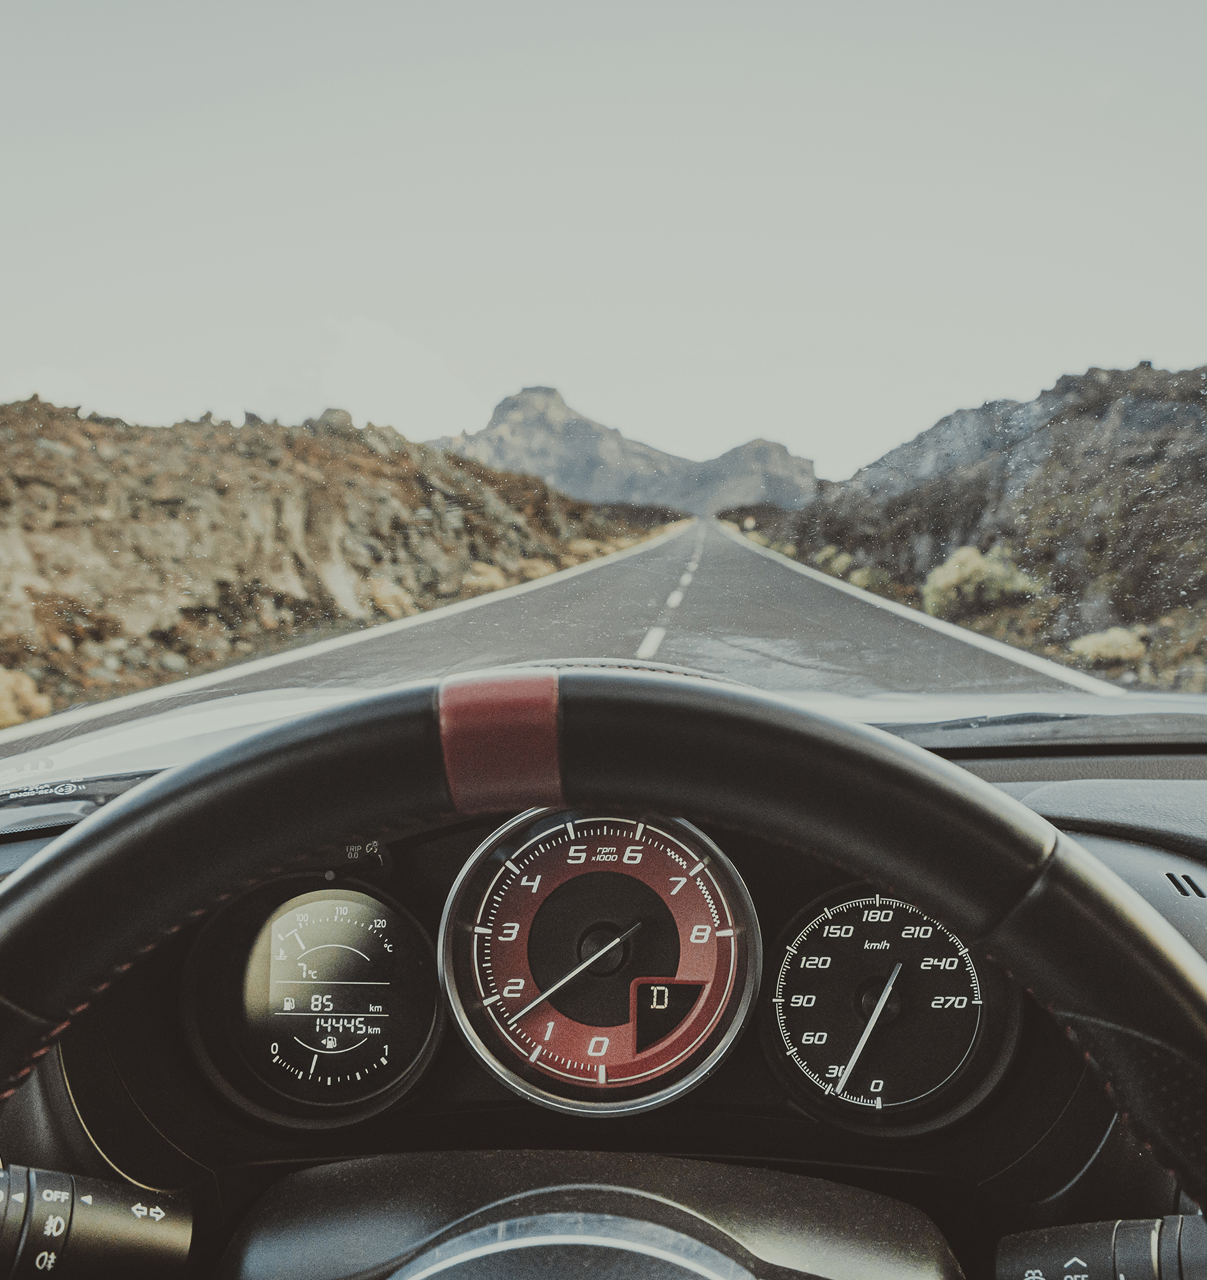
Na jakých principech funguje sensorika pro asistenční systémy?
Ultrazvukové sensory (detekce objektů především na krátkou vzdálenost několika metrů v nízkých rychlostech např. parkovací asistent)
Radarové sensory (detekci objektů na střední a větší vzdálenost, nedokáže klasifikovat typ objektu)
Lidary (radar pracující s neviditelným světlem většinou v infračerveném spektru, umí využít výhod radarů i kamer, dokáží určit vzdálenost, polohu, rychlosti typ objektu, pro čtení vodorovného dopravního značení)
Kamery (detekce a klasifikace objektů, nedokáží příliš dobře rozpoznat vzdálenosti a rychlosti objektů)

Slide 9
Datová fúze
dnešní asistenční systémy – informace z jednoho typu sensoru
autonomní systémy - okolí vozidla sledováno větším množstvím sensorů, nutné budou i údaje od ostatních vozidel a od infrastruktury.
fúze a trvalé vyhodnocování všech těchto dat bude jednou z mnoha technických podmínek pro provoz autonomních vozidel

Slide 10

Jaká je budoucnost autonomních vozidel?
plně autonomní osobní automobil pouze ve vývojových prototypech- nejsou zatím schopné běžného provozu
není jisté, co přinese náhrada celého současného vozového parku plně autonomními vozidly, které spolu budou komunikovat
nejdále: různé typy vozidel přepravujících zásilky a náklad, minibusy a úklidové nebo zemědělské stroje
běžné automobily budou mít systémy schopné samostatné jízdy na dálnici nebo v dopravní zácpě, či schopné samostatně zaparkovat
zavedení autonomních dopravních prostředků je potřeba propojit se smysluplnými organizačními, dopravními, urbanistickými i regionálními řešeními

Slide 11
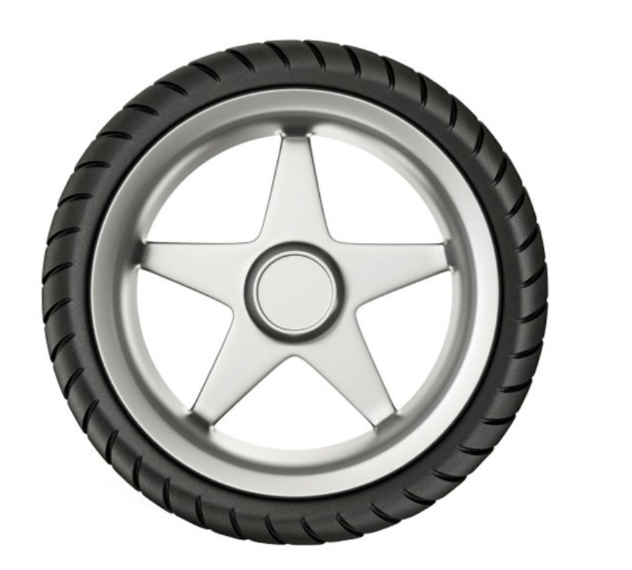
Dotazy?
&A
Monika Mareková
monika@marekova.com

